Slide 1
Introducció a guifi.net
IES Mundet
Març 2015

Slide 2
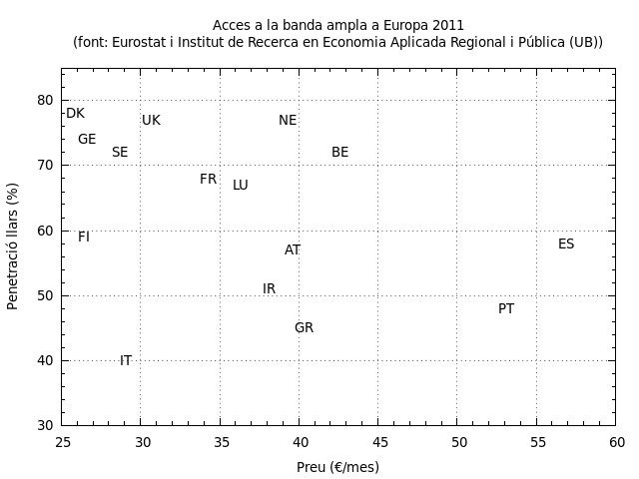
Mercat tradicional de les telco

Slide 3
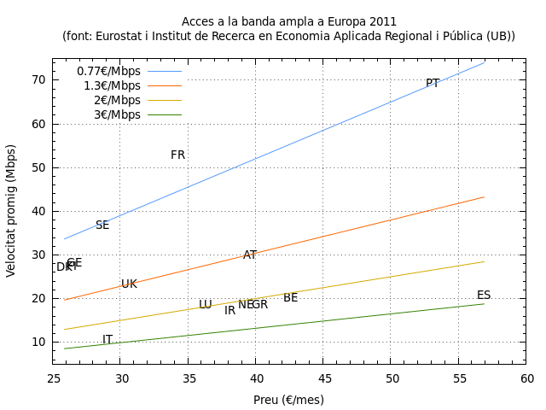
Mercat tradicional de les Telco

Slide 4
Què és guifi.net
El 2004 comença a gestar-se una xarxa de telecomunicacions pública i comunitària
També és el conjunt de persones físiques jurídiques que donen suport i col·laboren en la Xarxa de Telecomunicacions Lliure, Oberta i Neutral
La Fundació Guifi.net dóna cos jurídic a guifi.net
Permet un model bottom-up broadband (BuB)

Slide 5



Què és guifi.net
Recentment la CE ha finançat projectes de recerca sobre el model BuB i les xarxes comunitàries d'arreu d'Europa on guifi.net hi participa

Slide 6
Què és guifi.net
Els principals punts de la llicència XOLN:
  Dret d'utilitzar la xarxa per qualsevol fi que no perjudiqui els drets dels altres usuaris o el funcionament de la xarxa
  Dret a conèixer el funcionament, components, estructura de la xarxa i a difondre'n els principis
  Dret a incorporar qualsevol tipus de serveis i continguts (de pagament o no)
Guifi.net es regula segons el bé comú: pro comuns

Slide 7
Què és guifi.net
Segons l'acord XOLN:
  Cada participant és titular una part de la xarxa i ha de permetre el trànsit de les dades d'altres usuaris pel seu segment de xarxa
  No es permet alterar o inspeccionar les dades que transiten per la xarxa
  No hi pot haver contraprestació econòmica pel sol fet de connectar-se a guifi.net
  Facilitar i preveure la interconnexió de nous participants

Slide 8
Què no és guifi.net
No és Internet gratis...però permet accedir-hi d'acord amb les condicions dels serveis disponibles
No és un operador de model tradicional...però permet assegurar SLA si es contracten serveis professionals

Slide 9
Estructura de la xarxa
Xarxa troncal (supernodes)
  Conjunt de routers que implementen un o més protocols de routing dinàmic
Xarxa d'accés (nodes clients)
  Conjunt de routers que no implementen routing dinàmic (residencials)

Slide 10
Estructura de la xarxa
Els protocols de RD permeten actualitzar les taules de rutes de manera automàtica
Flags: X - disabled, A - active, D - dynamic, C - connect, S - static, r - rip, b - bgp, o - ospf, m - mme, B - blackhole, U - unreachable, P - prohibit
# DST-ADDRESS PREF-SRC GATEWAY DISTANCE
0 ADb 10.0.0.2/31 10.228.193.97 172.25.47.148 20
1 ADb 10.0.0.4/31 10.228.193.97 172.25.47.148 20
2 ADb 10.0.0.6/31 10.228.193.97 172.25.47.148 20
3 ADb 10.0.10.0/24 10.228.193.97 172.25.47.148 20
4 ADb 10.0.11.0/24 10.228.193.97 172.25.47.148 20
5 ADb 10.0.30.0/24 10.228.193.97 172.25.47.148 20

Slide 11
Estructura de la xarxa
Protocols reactius (On-demand)
  Les taules de rutes es defineixen quan un paquet requerix certa destinació
  Exemples: DSR, TORA
Protocols proactius (Table-driven)
  Les taules de rutes es mantenen actualitzades constantment (updates periòdics i per canvis en la topologia)
  Exemples: RIP, OSPF, OLSR, BMX6, BGP
A guifi.net: OSPF, OLSR, BMX6 i BGP

Slide 12
Estructura de la xarxa
Esquemes de selecció de veïns:
  Per vector de distàncies (BMX6, RIP, BGP)
    Basat en informació disponible dels adjacents
    Algorismes de baixa complexitat (Bellman-Ford)
    Temps de convergència petits
  Per estat d'enllaç (OLSR, OSPF)
    Temps de convergència més alts
    Més robustos a bucles (loops)
    Basats en informació disponible a total la xarxa

Slide 13
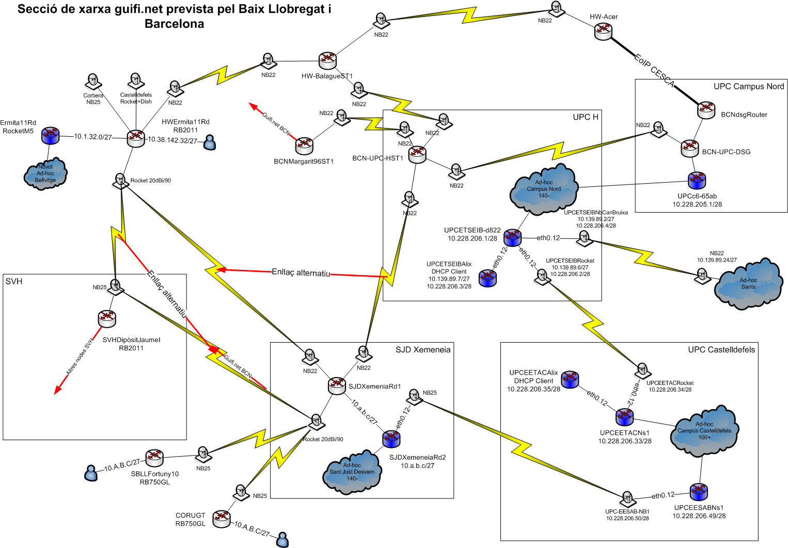
Estructura de la xarxa

Slide 14
Tipus de tecnologies d'enllaç
Majoritàriament IEEE802.11
  Freqüències d'us comú (2.4GHz i 5GHz)
  IEEE 802.11n: 6-600Mbps a 20/40 Mhz (MIMO)
  IEEE 802.11a: 6-54 Mbps a 5-20 MHz (en desús)
  IEEE 802.11g: 6-54 Mbps a 5-20MHz (en desús)
Alguns segments amb IEEE802.3 (FO)
Sense xifrat de capa 2 ni capa 3

Slide 15
Tipus de tecnologies d'enllaç
Throughput típic TCP per salt 802.11n:
20-90Mbps
Latència típica per salt:
2-3ms

Slide 16
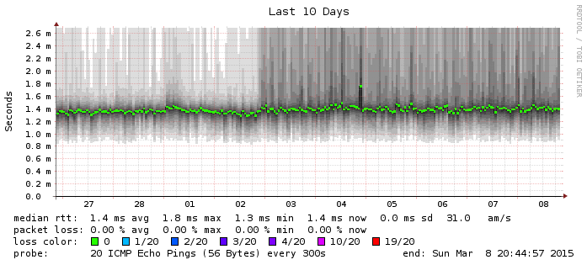
Tipus de tecnologies d'enllaç
Smokeping: Un salt amb enllaç de bona qualitat

Slide 17
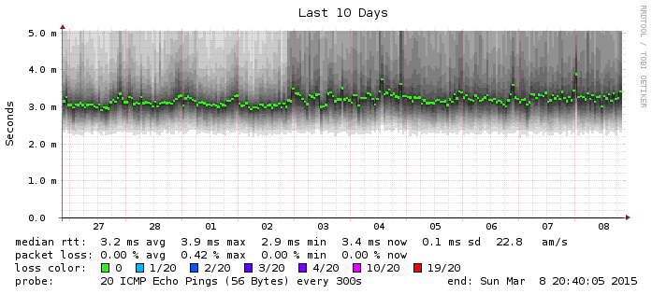
Tipus de tecnologies d'enllaç
Smokeping: Dos salts amb enllaços de bona qualitat

Slide 18
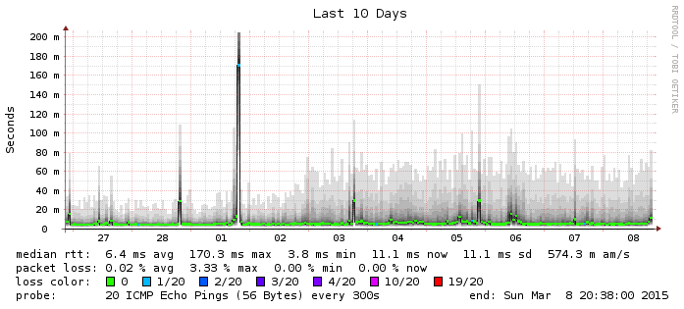
Tipus de tecnologies d'enllaç
Smokeping: Dos salts amb enllaços de pitjor qualitat

Slide 19
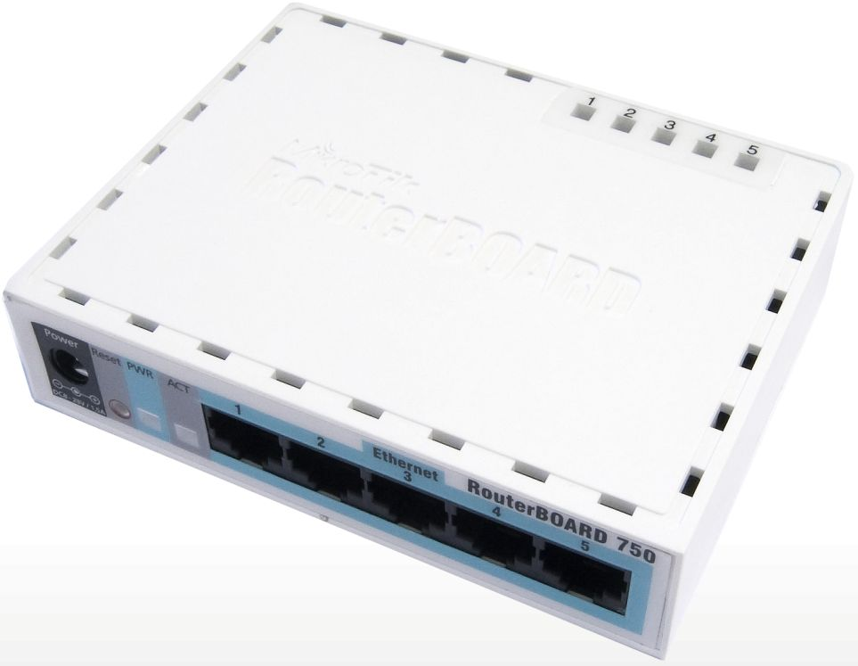
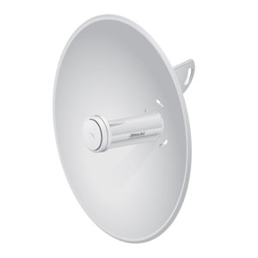
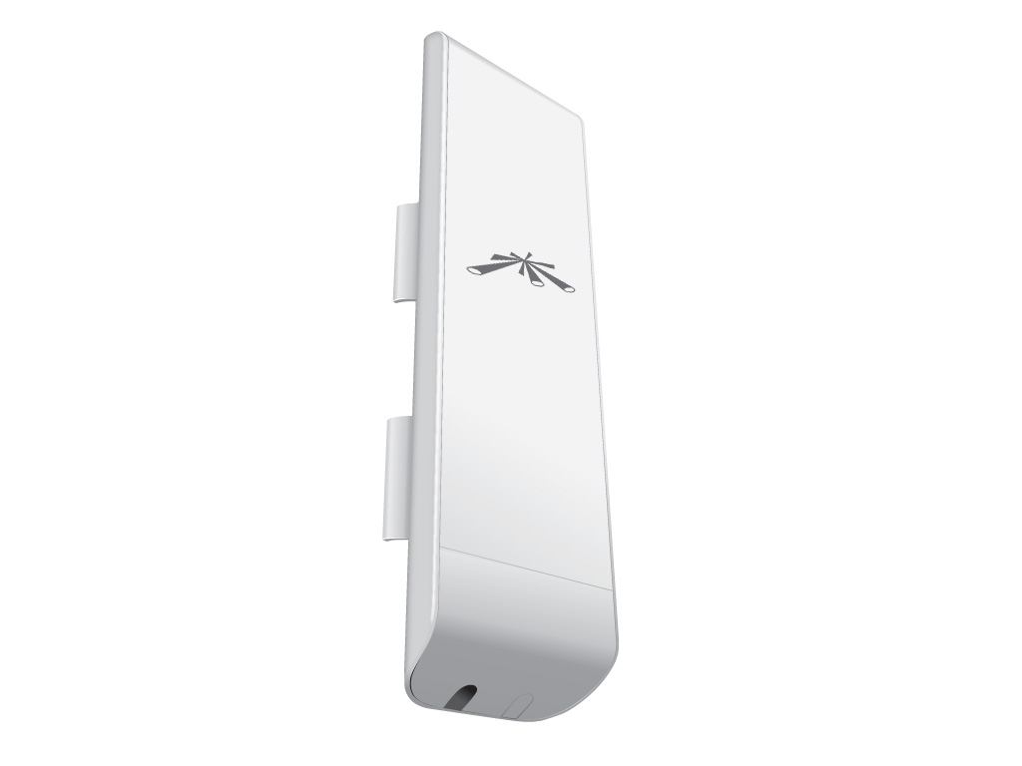
Equipament
Dispositius més emprats:
  Ubiquiti Networks: Wireless brigde o router client (60-120€)
  Mikrotik: Routers Ethernet troncal o client (60-300€)
Firmwares:
  Propietaris (AirOS, RouterOS)
  Oberts o comunitaris (QMP, Libremesh)

Slide 20
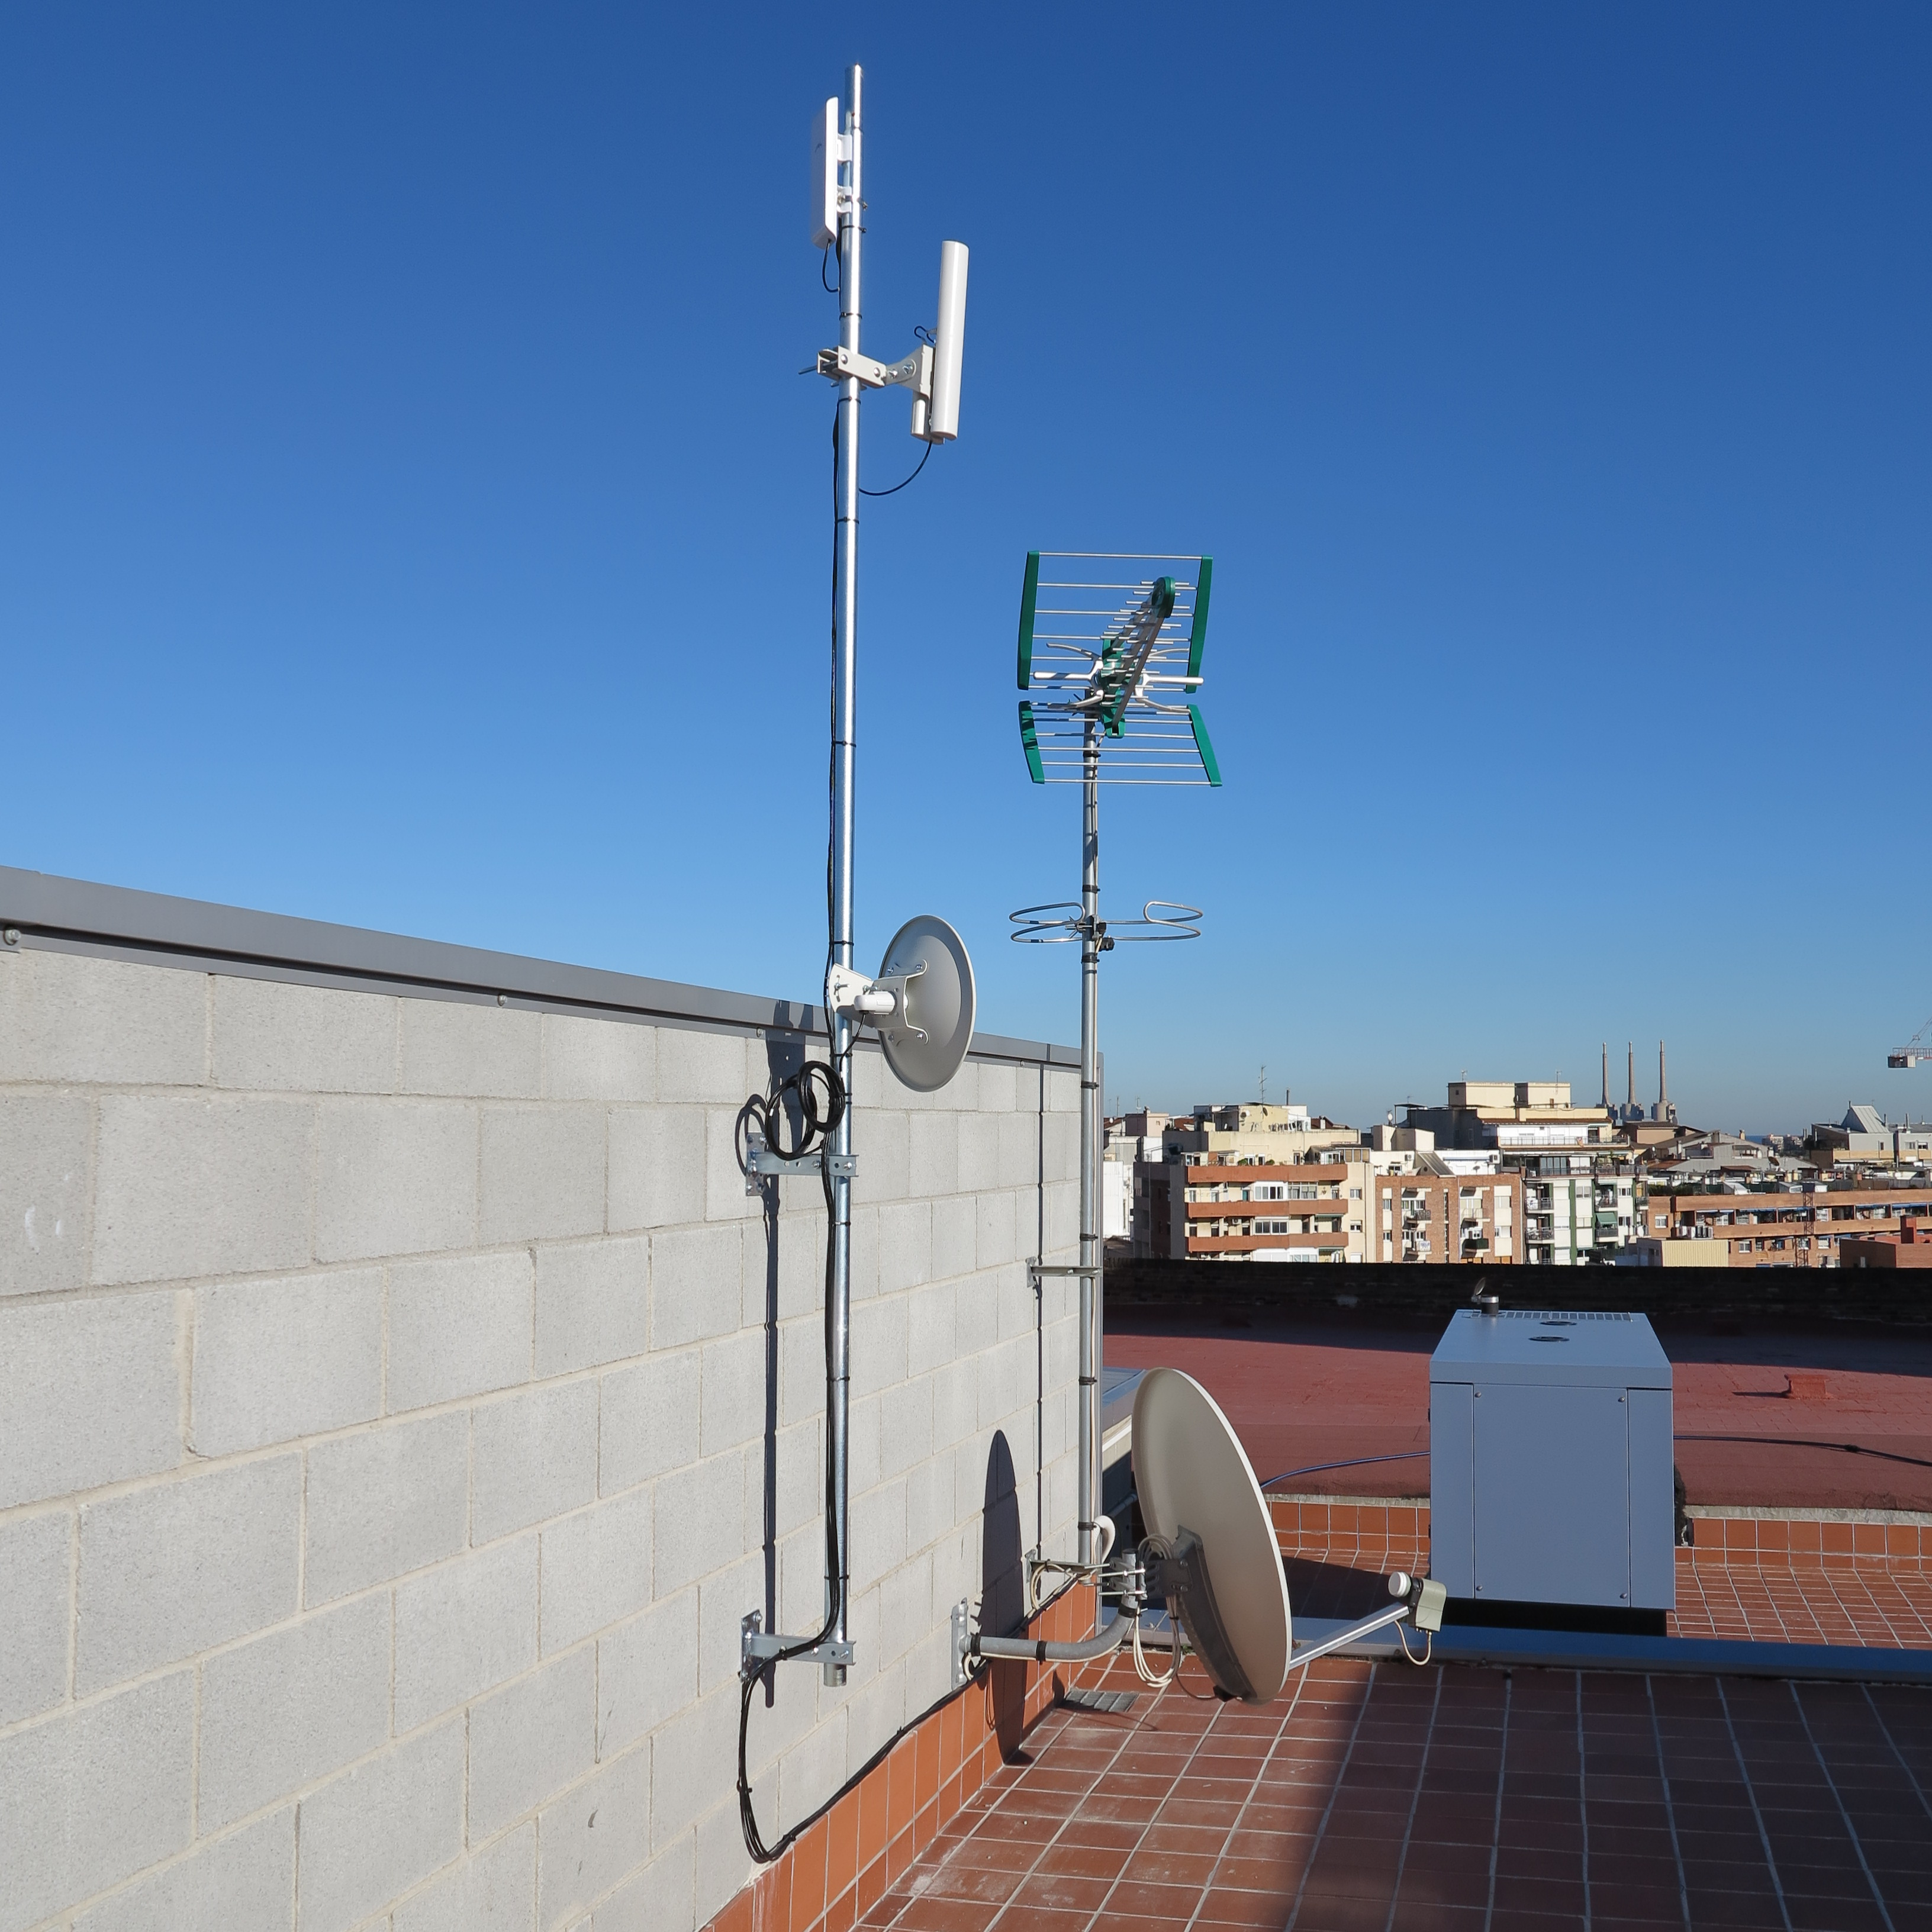
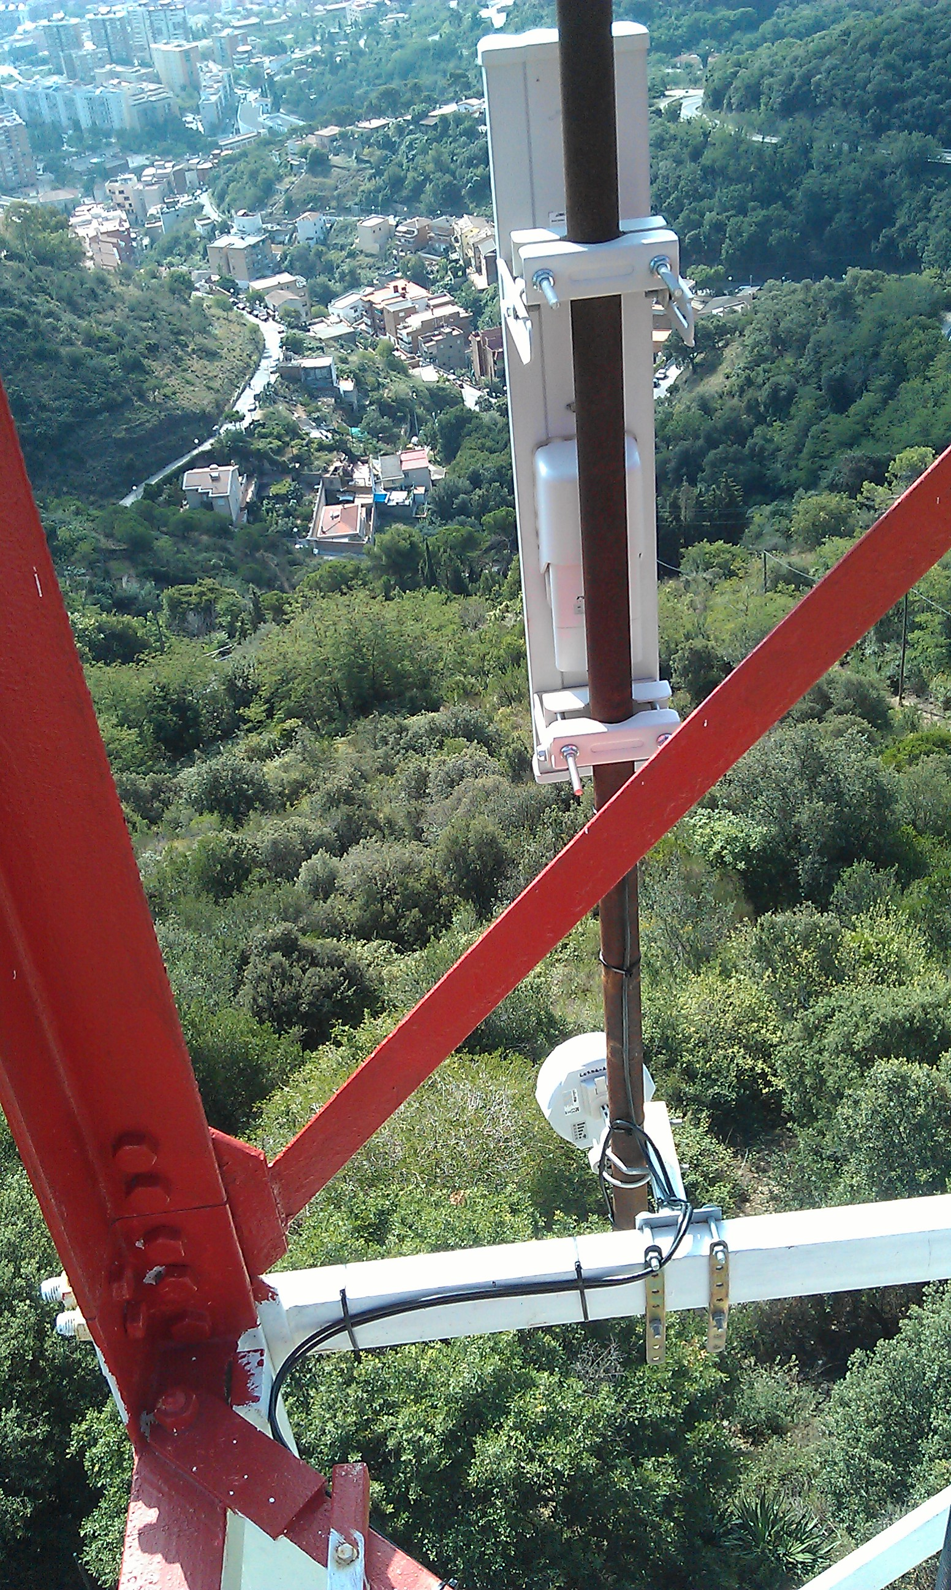
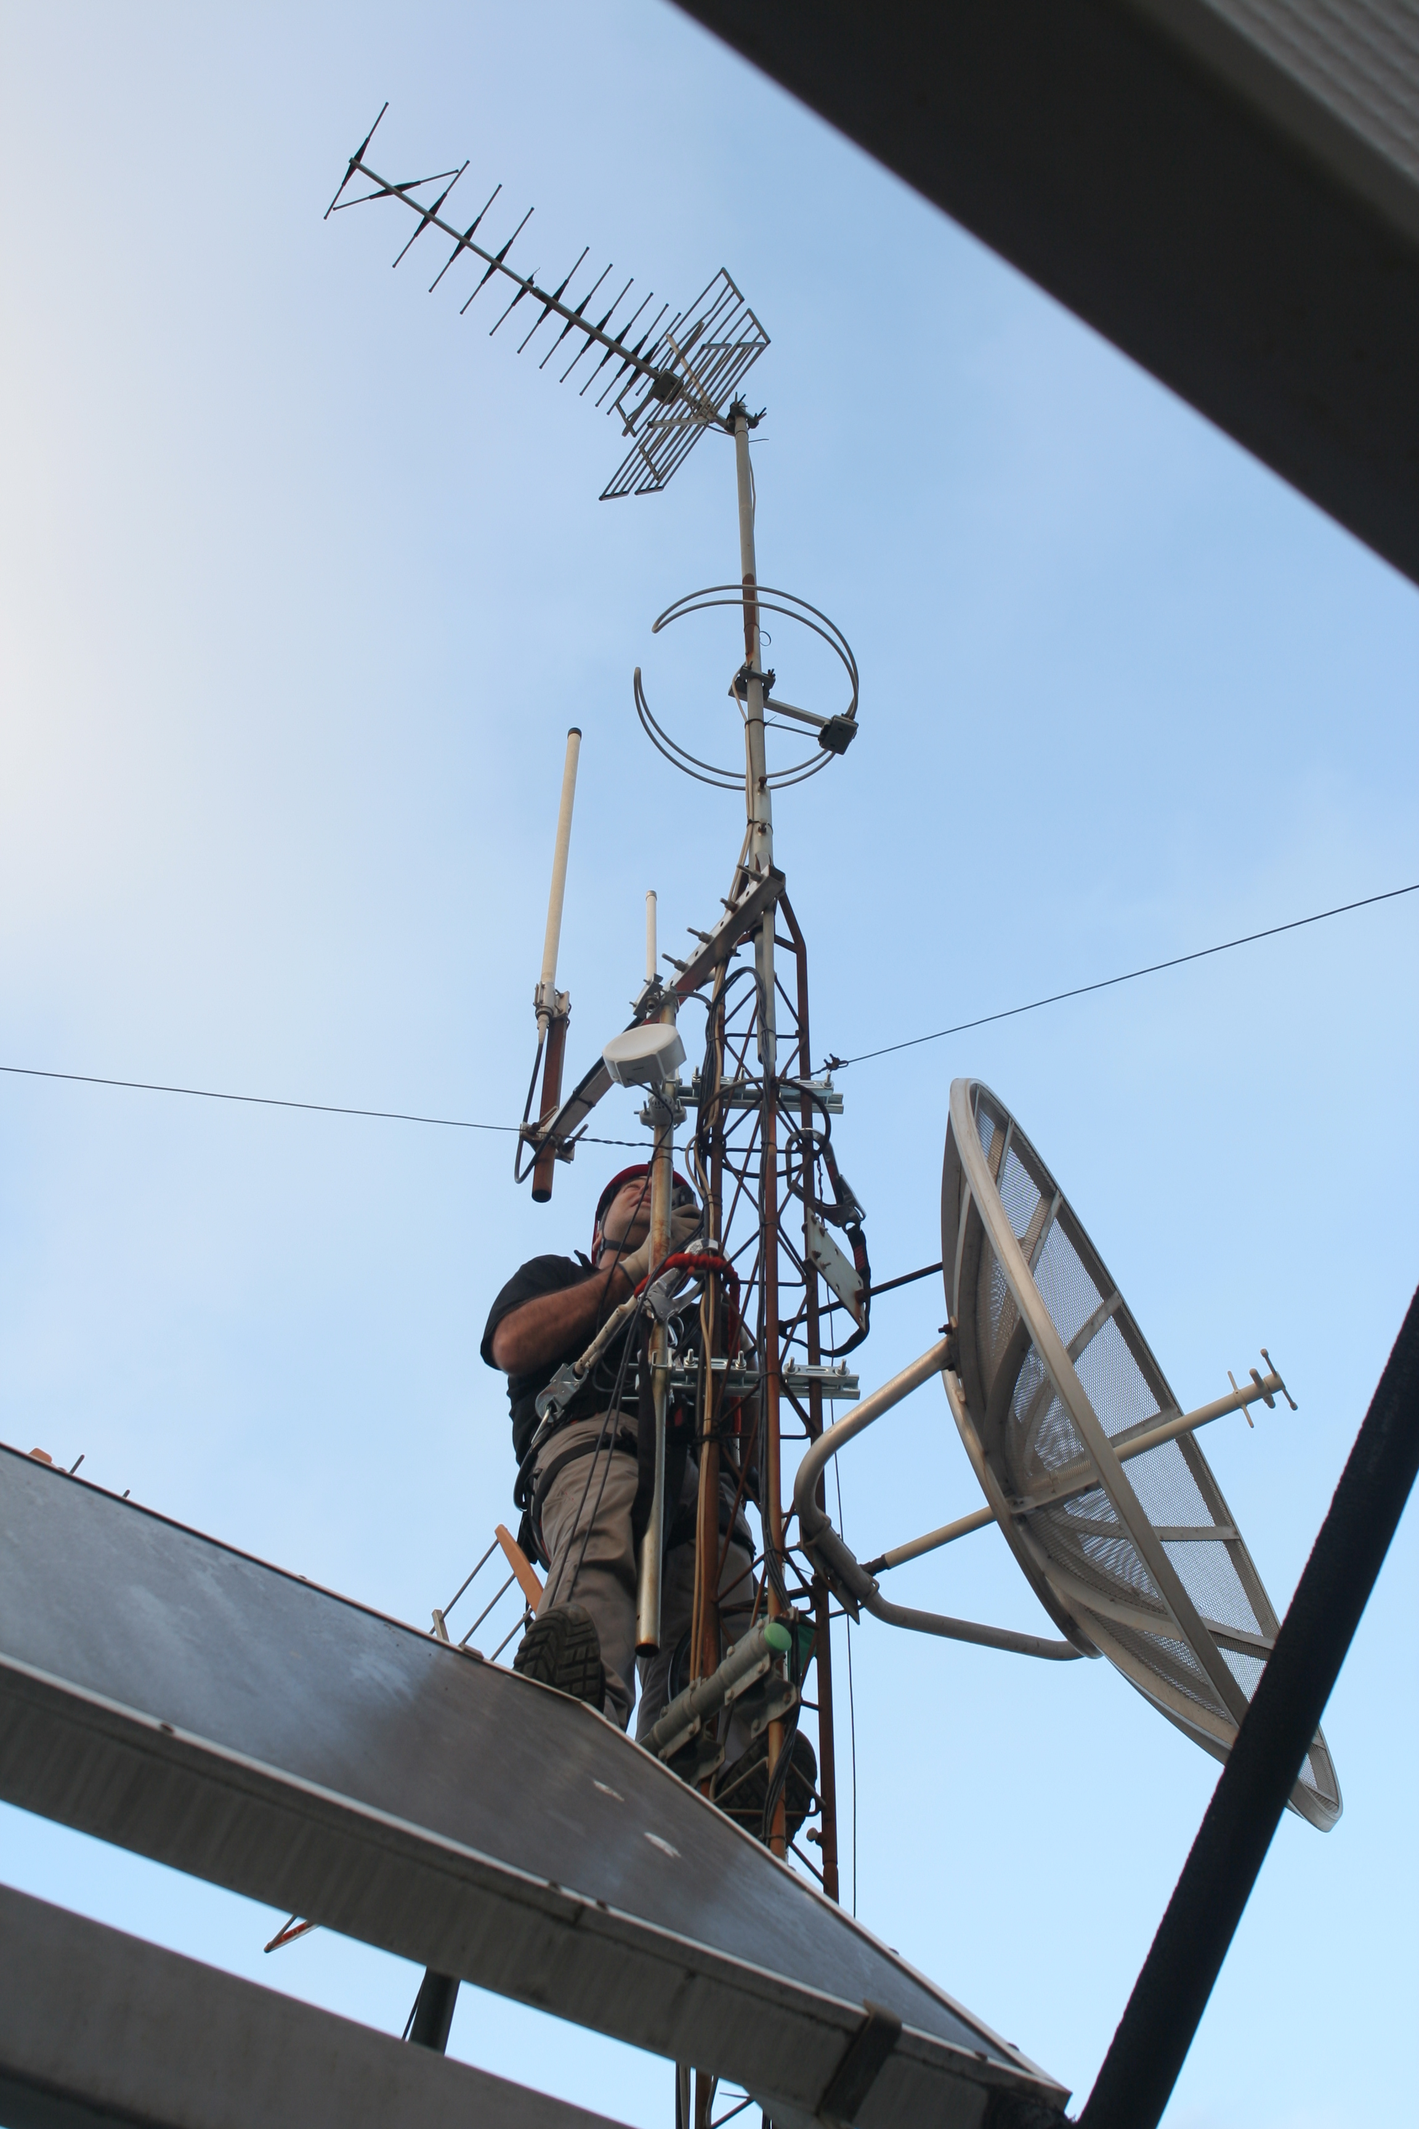
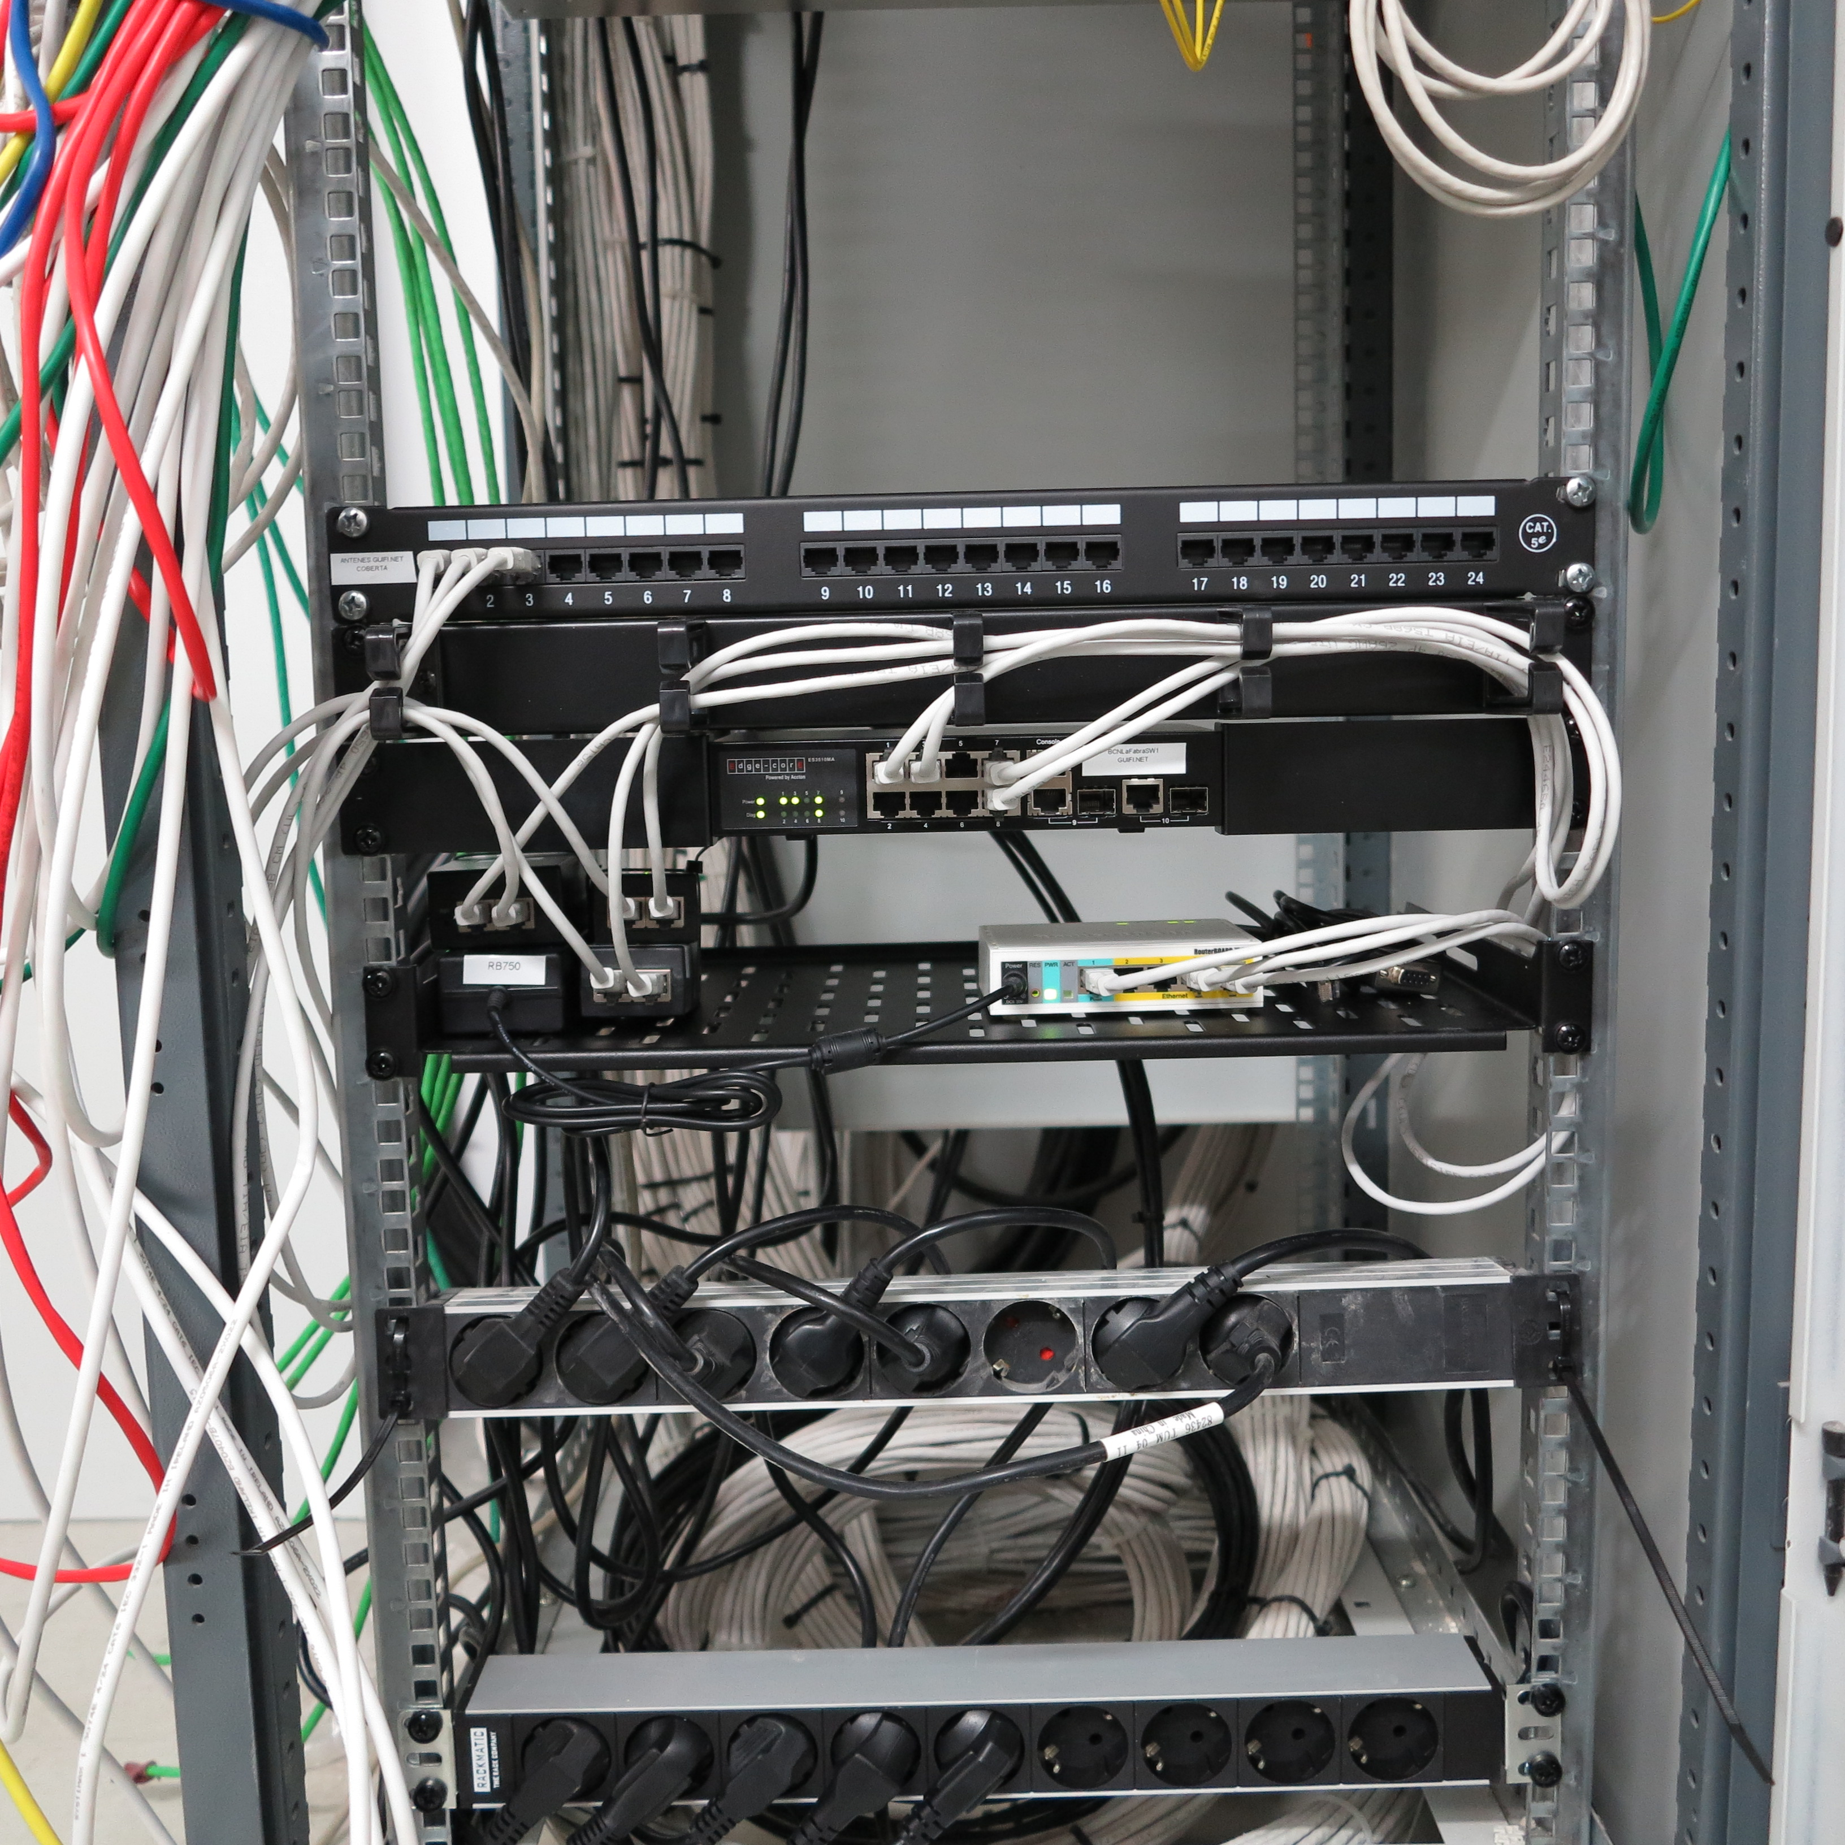
Equipament

Slide 21
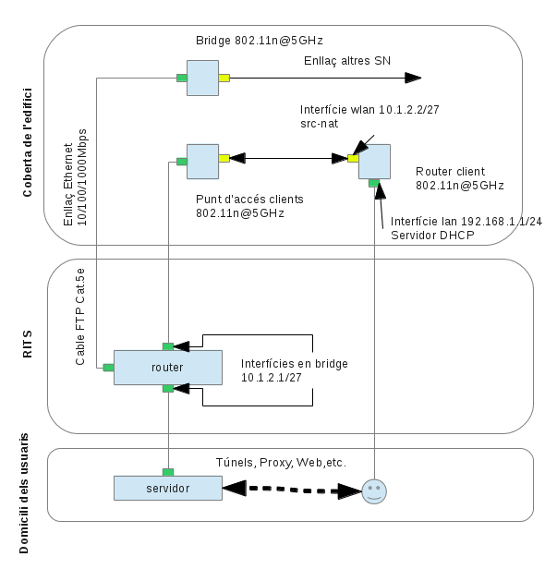
Esquema de connexions

